Slide 1
"Educación a Distancia ¿Acercando el mundo?"
M.C. JESÚS EDGAR PEÑA MEJÍA
17 DE JUNIO DE 2016

Slide 2
COMUNICACIÓN BIDIRECCIONAL
ESTUDIO INDEPENDIENTE Y FLEXIBLE
INCLUYENTE
ECONOMICO
SEPARACION DEL PROFESOR - ALUMNO
PLANEACION Y DESARROLLO INSTITUCIONAL
MODELO EDUCATIVO
CONCEPTUALIZACION

Slide 3
INNOVADOR
MODELO PEDAGOGICO VIRTUAL
ESTUDIANTE
PROFESOR
MATERIALES DE APRENDIZAJE
TECNOLOGIA

Slide 4
CALIDAD
TECNOLOGIA
COMUNIDADES VIRTUALES
USO INTELIGENTE DE LA TECNOLOGÍA PARA LA FORMACIÓN
COMUNIDADES VIRTUALES DE APRENDIZAJE EN LAS QUE SE IMPULSE LA COMUNICACIÓN INTERACTIVA .
MODELO PEDAGOGICO
COHERENTE CENTRADO EN QUIEN APRENDE Y QUE SE BASE EN LA ASINCRONÍA
APRENDIZAJE

Slide 5
DEMOCRATIZADOR
COBERTURA SOCIAL
EQUIDAD
ACCESO
IGUALDAD

Slide 6
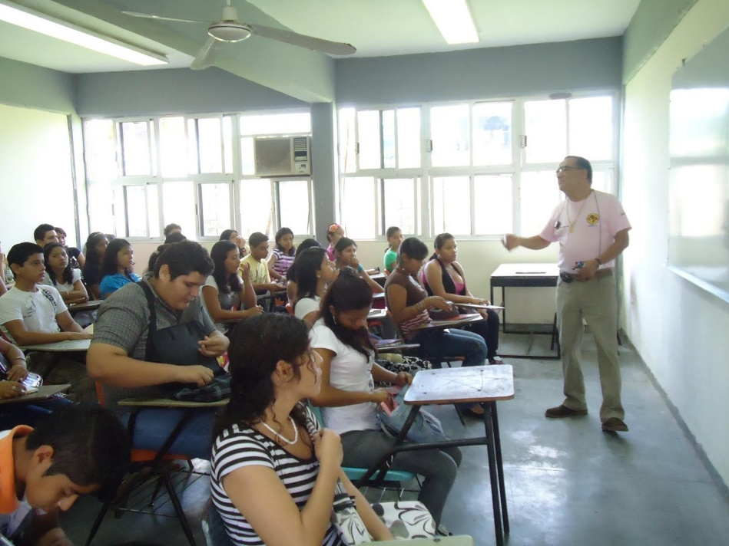
RELACION PROFESOR-ALUMNO
DOCENTE
ALUMNO
TRANSMISION DEL CONOCIMIENTO

Slide 7
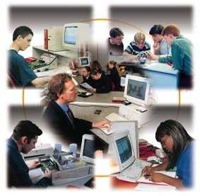
RELACION PROFESOR-ALUMNO
DOCENTE
RELACION
ALUMNO
COMUNICACION
COOPERACION
ESPACIO DE CREATIVIDAD

Slide 8
VENTAJAS
VENTAJAS
ACCESO
PLANEACION PERSONAL
AUTO APRENDIZAJE
ECONOMICA
PENSAMIENTO CREATIVO-CONSTRUCTIVO
INCLUYENTE
CAPACITACION PERMANTE
CONCLUSION DE ESTUDIOS
INTERCULTURALIDAD

Slide 9
DEVENTAJAS
DESVENTAJAS
INVERSION
PLANEACION PERSONAL
TUTOR ACTIVO
FALTA DE PLANEACION
ADAPTACION
CONECTIVIDAD
MANEJO DE LA TECNOLOGIA

Slide 10
GLOBALIZACION
CULTURAL Y DE EDUCACIÓN PERMANENTE
SOCIOPOLÍTICO
ECONÓMICO
PEDAGÓGICO
TECNOLÓGICO

Slide 11
GLOBALIZACION
SOCIEDAD DEL CONOCIMIENTO Y DE LA INFORMACION
GLOBALIZACION
EDUCACION
EDUCACION A DISTANCIA

Slide 12
PERSPECTIVAS ACTUALES
COBERTURA
CAPACITACION
POLITICAS PUBLICAS
OFERTA
MODELOS EDUCATIVOS
REGULACION

